Slide 1
Компьютерные языки разметки
ОИТ
ЭКЗАМЕН
HTML, CSS, JS, XML, HTML-5
Доц. каф. ИСиТ Жиляк Надежда Александровна
311-1

Slide 2
Приоритеты стилей.

Slide 3
Ниже приведены приоритеты браузеров, которыми они руководствуются при обработке стилевых правил. Чем выше в списке находится пункт, тем ниже его приоритет, и наоборот.
Стиль браузера.
Стиль автора.
Стиль пользователя.
Стиль автора с добавлением !important.
Стиль пользователя с добавлением !important.

Slide 4
Самым низким приоритетом обладает стиль браузера — оформление, которое по умолчанию применяется к элементам веб-страницы браузером. Это оформление можно увидеть в случае «голого» HTML, когда к документу не добавляется никаких стилей.

Slide 5
!important
Ключевое слово !important играет роль в том случае, когда пользователи подключают свою собственную таблицу стилей. Если возникает противоречие, когда стиль автора страницы и пользователя для одного и того же элемента не совпадает, то !important позволяет повысить приоритет стиля или его важность, иными словами.
Синтаксис применения !important следующий.

Slide 6
При использовании пользовательской таблицы стилей или одновременном применении разного стиля автора и пользователя к одному и тому же селектору, браузер руководствуется следующим алгоритмом.
!important добавлен в авторский стиль — будет применяться стиль автора.
!important добавлен в пользовательский стиль — будет применяться стиль пользователя.
!important нет как в авторском стиле, так и стиле пользователя — будет применяться стиль пользователя.
!important содержится в авторском стиле и стиле пользователя — будет применяться стиль пользователя.
Повышение важности требуется не только для регулирования приоритета между авторской и пользовательской таблицей стилей, но и для повышения специфичности определенного селектора.

Slide 7
Специфичность
Если к одному элементу одновременно применяются противоречивые стилевые правила, то более высокий приоритет имеет правило, у которого значение специфичности селектора больше. Специфичность это некоторая условная величина, вычисляемая следующим образом. За каждый идентификатор (в дальнейшем будем обозначать их количество через a) начисляется 100, за каждый класс и псевдокласс (b) начисляется 10, за каждый селектор тега и псевдоэлемент (c) начисляется 1. Складывая указанные значения в определённом порядке, получим значение специфичности для данного селектора.

Slide 8
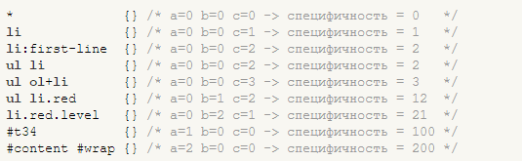
Пример:
Встроенный стиль, добавляемый к тегу через атрибут style, имеет специфичность 1000, поэтому всегда перекрывает связанные и глобальные стили. Однако добавление !important перекрывает в том числе и встроенные стили.

Slide 9
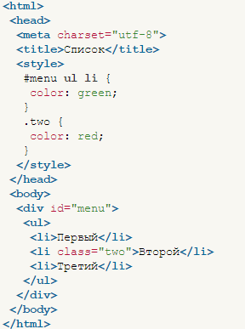
Если два селектора имеют одинаковую специфичность, то применяться будет тот стиль, что указан в коде ниже.
В примере показано, как влияет специфичность на стиль элементов списка.

Slide 10
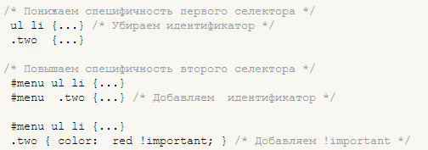
В данном примере цвет текста списка задан зелёным, а второй пункт списка с помощью класса two выделен красным цветом. Вычисляем специфичность селектора #menu ul li — один идентификатор (100) и два тега (2) в сумме дают значение 102, а селектор .two будет иметь значение специфичности 10, что явно меньше. Поэтому текст окрашиваться красным цветом не будет. Чтобы исправить ситуацию, необходимо либо понизить специфичность первого селектора, либо повысить специфичность второго .

Slide 11
Добавление идентификатора используется не только для изменения специфичности селектора, но и для применения стиля только к указанному списку. Поэтому понижение специфичности за счёт убирания идентификатора применяется редко, в основном, повышается специфичность нужного селектора.

Slide 12
Псевдоклассы и псевдоэлементы.

Slide 13
Псевдоэлементы.
Псевдоэлементы позволяют задать стиль элементов не определённых в дереве элементов документа, а также генерировать содержимое, которого нет в исходном коде текста.
Синтаксис использования псевдоэлементов следующий:
Вначале следует имя селектора, затем пишется двоеточие, после которого идёт имя псевдоэлемента. Каждый псевдоэлемент может применяться только к одному селектору, если требуется установить сразу несколько псевдоэлементов для одного селектора, правила стиля должны добавляться к ним по отдельности.

Slide 14

Пример:
Псевдоэлементы не могут применяться к внутренним стилям, только к таблице связанных или глобальных стилей.

Slide 15
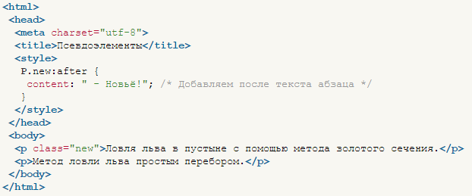
:after
Применяется для вставки назначенного контента после содержимого элемента. Этот псевдоэлемент работает совместно со стилевым свойством content, которое определяет содержимое для вставки. В примере показано использование псевдоэлемента :after для добавления текста в конец абзаца.

Slide 16

Результат:

Slide 17
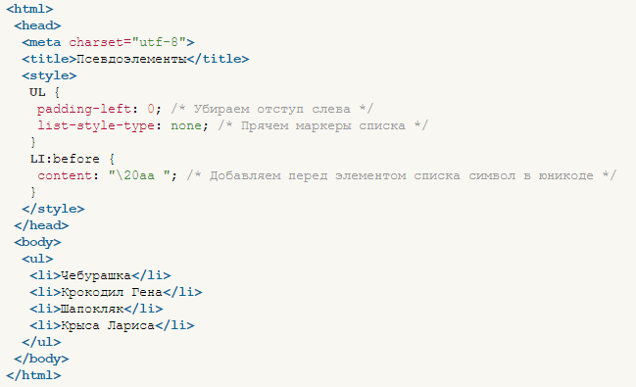
:before
По своему действию :before аналогичен псевдоэлементу :after, но вставляет контент до содержимого элемента. В примере показано добавление маркеров своего типа к элементам списка посредством скрытия стандартных маркеров и применения псевдоэлемента :before.

Slide 18
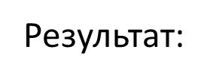


Slide 19
:first-letter
Определяет стиль первого символа в тексте элемента, к которому добавляется. Это позволяет создавать в тексте буквицу и выступающий инициал.
Рассмотрим пример создания выступающего инициала. Для этого требуется добавить к селектору P псевдоэлемент :first-letter и установить желаемый стиль инициала. В частности, увеличить размер текста и поменять цвет текста (пример).

Slide 20
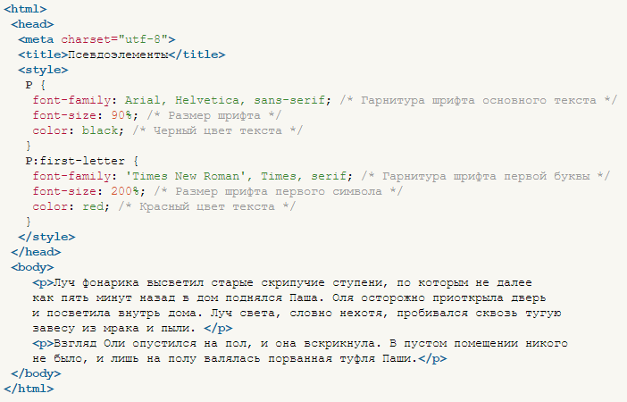
Пример:

Slide 21
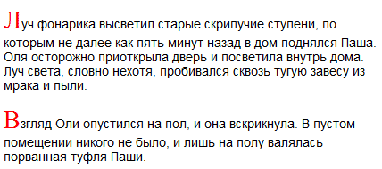
Результат:

Slide 22
:first-line
Определяет стиль первой строки блочного текста. Длина этой строки зависит от многих факторов, таких как используемый шрифт, размер окна браузера, ширина блока, языка и т.д.

Slide 23
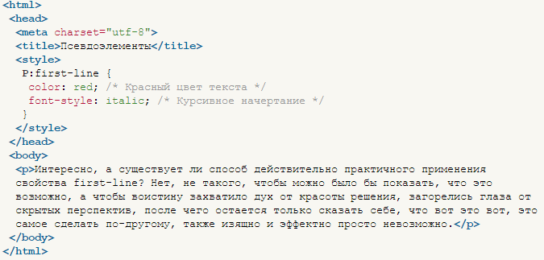
Пример:

Slide 24
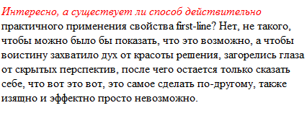
Результат:

Slide 25
Псевдоклассы.
Псевдокласс :invalid
Применяется к полям формы, содержимое которых не соответствует указанному типу.
Псевдокласс :read-only
Применяется к полям формы, у которых задан атрибут readonly.
Псевдокласс :active
Определяет стиль активной ссылки.
Псевдокласс :default
Применяет стиль к элементам форм, которые установлены по умолчанию в группе похожих элементов.
Псевдокласс :disabled
Применяет стиль к заблокированным элементам форм.
Псевдокласс :empty
Представляет пустые элементы, т.е. те, которые не содержат дочерних элементов, текста или пробелов.
Псевдокласс :enabled
Используется для применения стиля к доступным (не заблокированным) элементам форм.
Псевдокласс :first-child
Применяет стилевое оформление к первому дочернему элементу своего родителя.

Slide 26
Псевдокласс :first-of-type
Задает правила стилей для первого элемента в списке дочерних элементов своего родителя.
Псевдокласс :hover
Определяет стиль элемента при наведении на него курсора мыши, но при этом элемент еще не активирован.
Псевдокласс :lang
Определяет язык, который используется в документе или его фрагменте.
Псевдокласс :last-child
Задает стилевое оформление последнего элемента своего родителя.
Псевдокласс :last-of-type
Задает правила стилей для последнего элемента в списке дочерних элементов своего родителя.
Псевдокласс :link
Применяется к ссылкам, которые еще не посещались пользователем.
Псевдокласс :not
Задает правила стилей для элементов, которые не содержат указанный селектор.
Псевдокласс :nth-child
Используется для добавления стиля к элементам на основе нумерации в дереве элементов.
Псевдокласс :nth-last-child
Используется для добавления стиля к элементам на основе нумерации в дереве элементов.

Slide 27
Псевдокласс :nth-last-of-type
Используется для добавления стиля к элементам указанного типа на основе нумерации в дереве элементов.
Псевдокласс :nth-of-type
Используется для добавления стиля к элементам указанного типа на основе нумерации в дереве элементов.
Псевдокласс :only-child
Применяется к дочерним элементам, только если он единственный у родителя.
Псевдокласс :only-of-type
Применяется к дочерним элементам указанного типа, только если он единственный у родителя.
Псевдокласс :read-write
Применяется к полям формы, доступных для изменения.
Псевдокласс :root
Определяет корневой элемент документа. В HTML этот селектор всегда соответствует элементу <html>.
Псевдокласс :target
Применяется к целевому элементу, иными словами, к идентификатору, который указан в адресной строке браузера.
Псевдокласс :visited
Применяется к ссылкам, уже посещённым пользователем, и задает для них стилевое оформление.

Slide 28
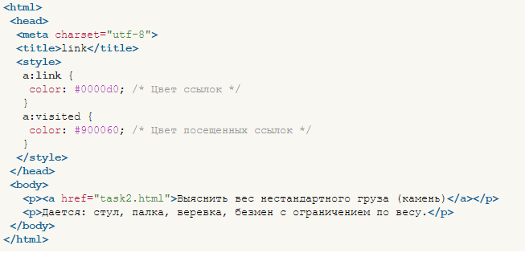
Пример:

Slide 29

Результат:

Slide 30
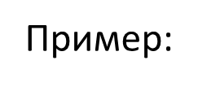
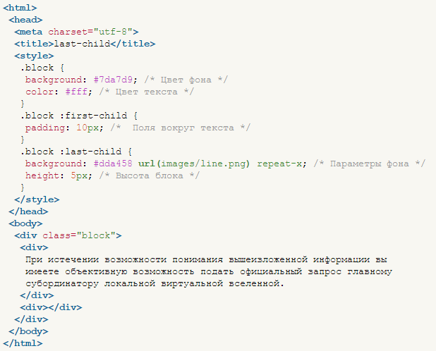

Slide 31
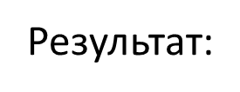
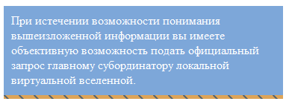

Slide 32
Спасибо за внимание!

